Slide 1
Stato di Atlas
Maggio 2009

Slide 2
Outline
Attivita’ sul rivelatore
  Verifica di funzionamento e timing
  Interventi per riparazioni e completamento installazioni
Computing
Preparazione alla fisica

Slide 3
Overview dell’attivita’ sul rivelatore
Il rivelatore Atlas e’ stato pronto quando si sono avuti i primi fasci circolanti in LHC con tutte le sue parti funzionanti.
Sono stati raccolti eventi prodotti dai fasci che sono stati usati per il timing delle diverse parti del rivelatore.
Alla fermata di LHC, si sono fatti run di cosmici per diverse settimane per accumulare un’alta statistica di eventi per il debugging e la messa a punto del rivelatore.
A novembre si e’ aperto il rivelatore e si e’ proceduto agli interventi per effettuare le riparazioni necessarie e completare l’installazione di componenti.

Slide 4
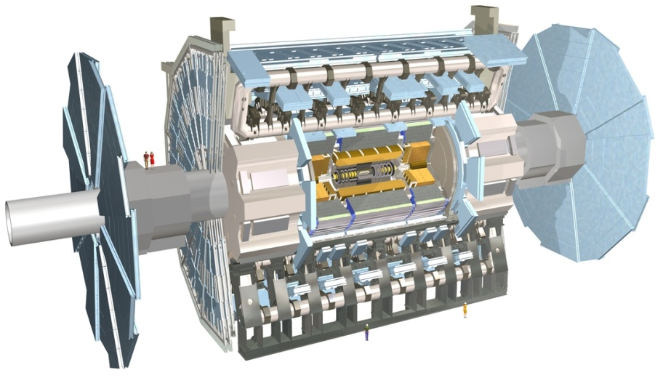
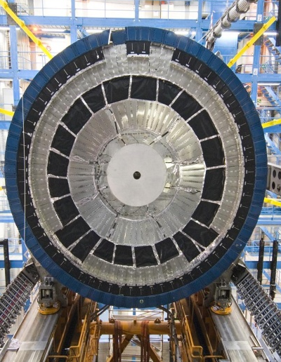
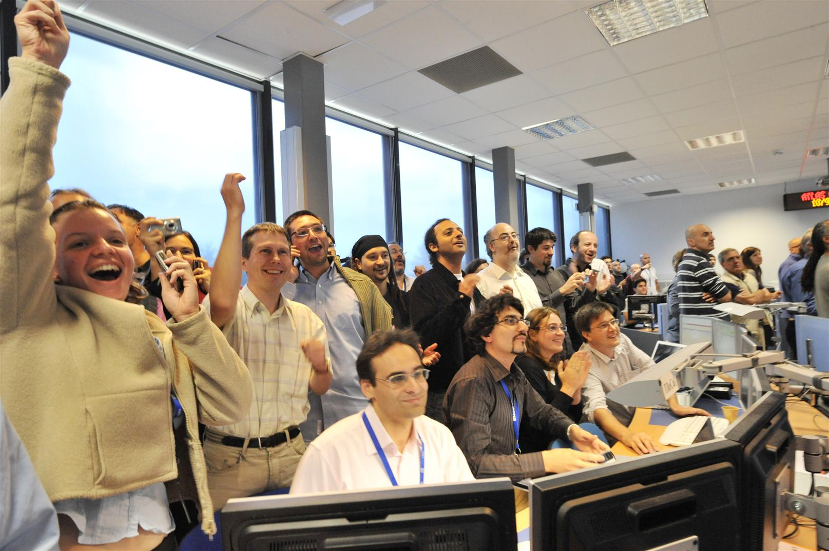
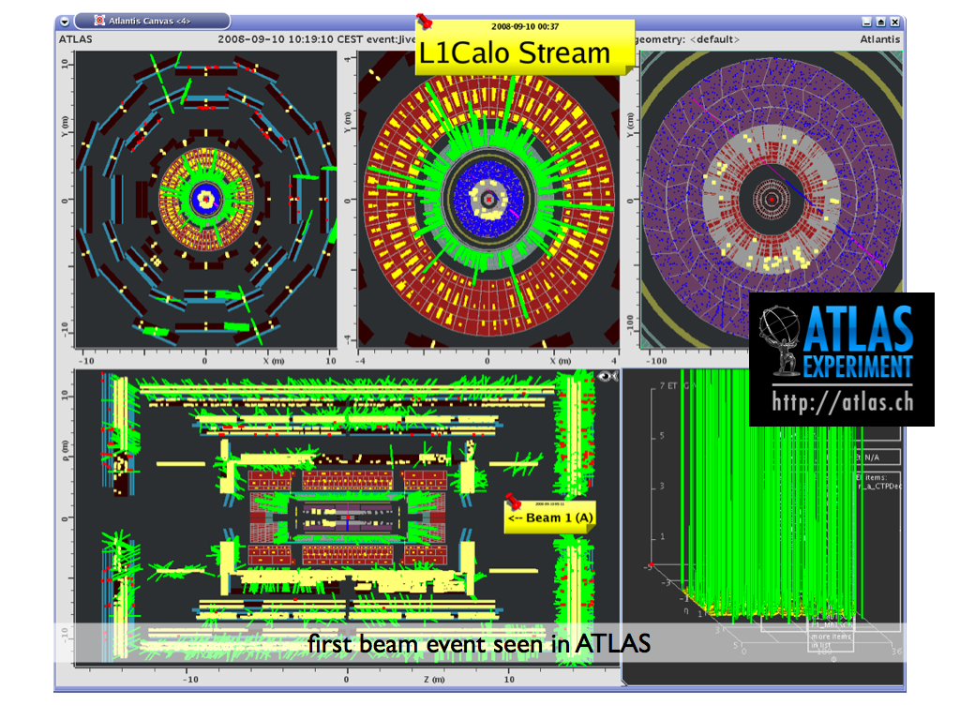
Beam Splash Events
Minimum Bias Trigger Scintillators
Tertiary Collimators
@ 140 m
Beam Pickups
@ 175 m

Slide 5
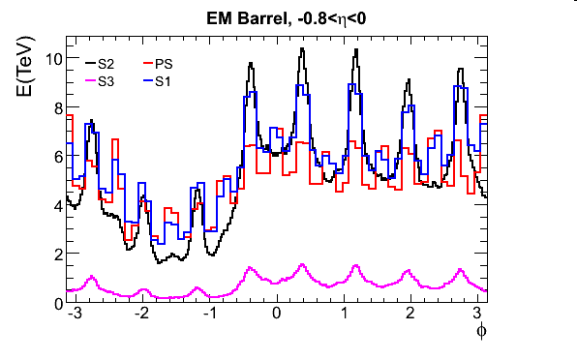
Calorimetro a LAr
La somma di 100 ‘splash events’ del 10 settembre 2008
E’ chiaramente visibile
la struttura a 8 picchi in φ indotta dal toroide endcap a grandi raggi ( S1, S2, S3).
La struttura a 16 picchi e’ dovuta a materiale addizionale e agli schermi a piccoli raggi)
(Presampler PS).

Slide 6
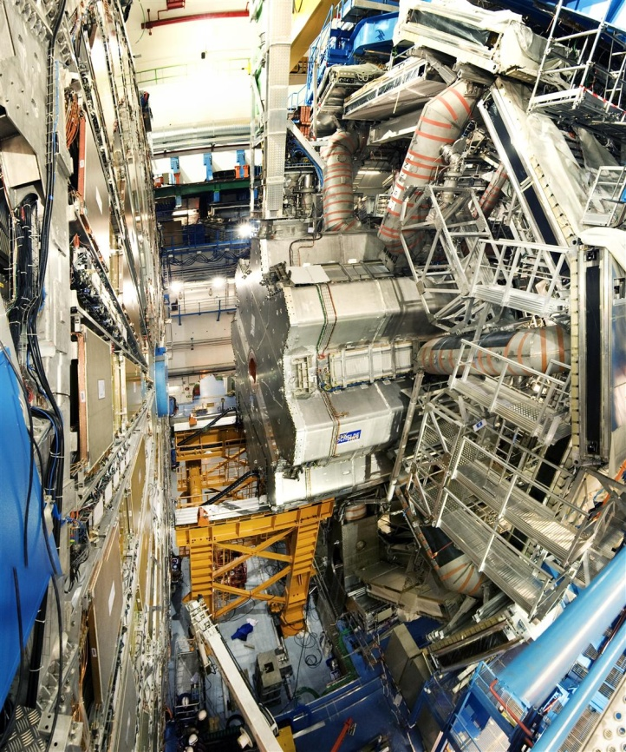
Calorimetro a Tile
La struttura in φ (8 picchi) visibile nel plot ottenuto dagli eventi di ‘beam splash’ registrati il 10 settembre 2008 e’ dovuta al materiale del toroide EC davanti al Tilecal per particelle che colpiscono Atlas dal side C.
Anche la asimmetria up -down e’ dovuta a differenti materiali davanti al rivelatore.

Slide 7
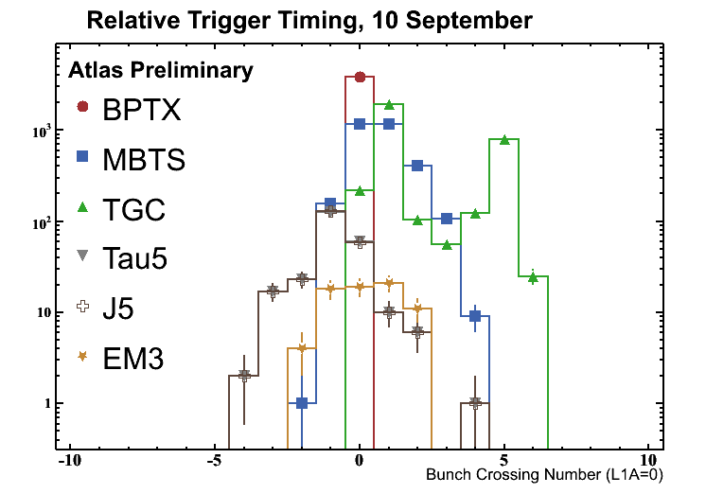
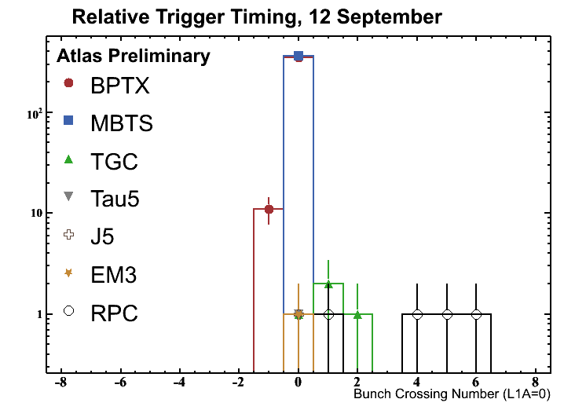
Trigger Timing with Single Beams
L1 trigger timing distribution, Sep 10th
  BPTX trigger for stable time reference wrt LHC (BC 0)
  Poor beam quality – large numbers of muon and calorimeter triggers
  Two-peak structure in TGC (endcap muon) trigger due to time of flight of muons
    length of ATLAS ~5 bunch crossings!
L1 trigger timing distribution, Sep 12th
  Triggered by MBTS (BC 0), which had been timed in relative to BPTX
    good overlap between these triggers
  Few other triggers – indication of improved beam quality.
  RPC (barrel muon) trigger had not been timed in prior to this run.

Slide 8
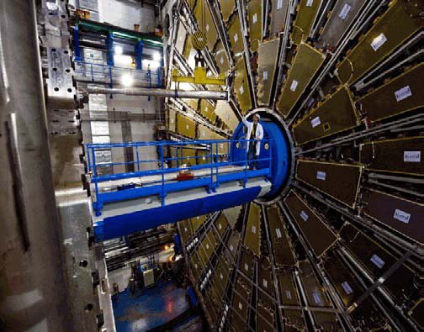
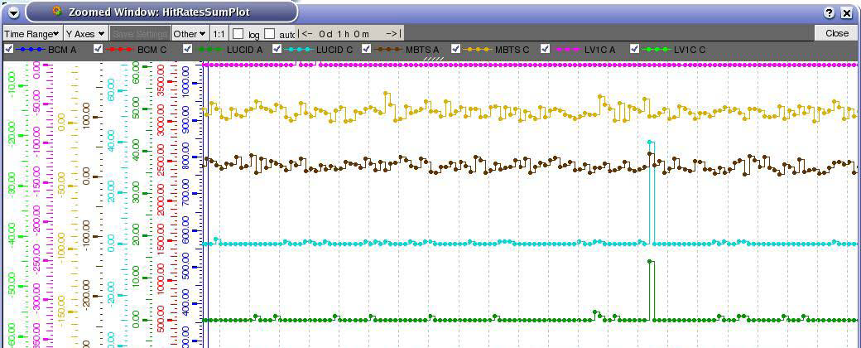
LUCID
Segnale di LUCID, 10 settembre 2008
Durante lo shutdown si stanno effettuando controlli, riparazioni e migliorie (controllo di alcuni canali malfunzionanti, di gas leaks, miglioramento isolamento termico cavi, controllo remoto gas system, etc.)

Slide 9
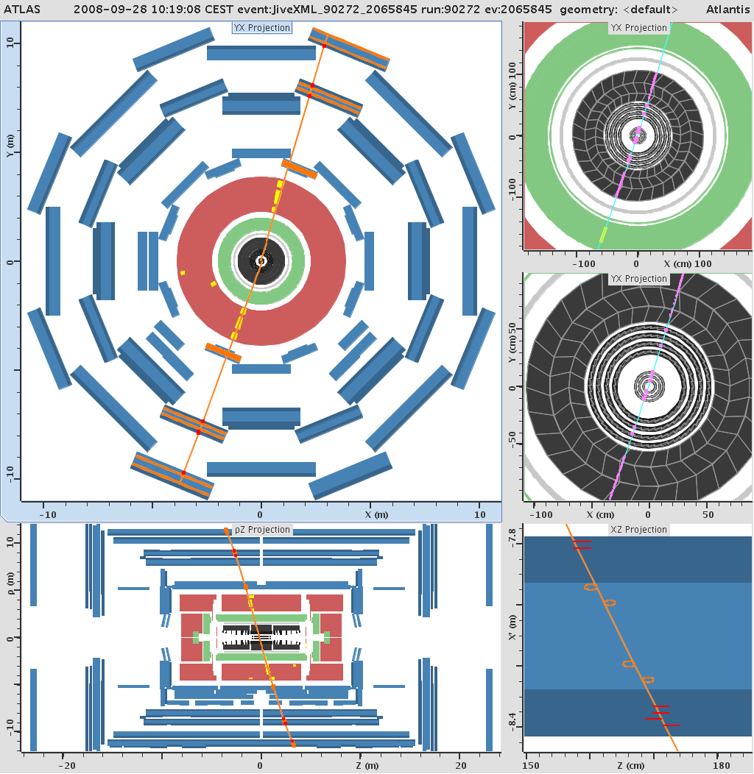
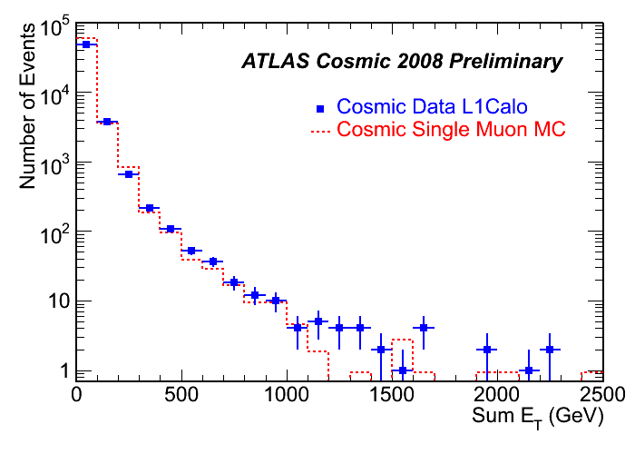
‘Combined Running’ con Cosmici
  Allineamento tra differenti detectors
  Misura di ‘hit efficiency’
  Ampio range di energia
Spettro di E_{T} con cosmici
  Somma di tutte le celle con |E| > 2σ
  MC normalizzato ai dati tra 100-300 GeV
  Eccesso alle E_{T} piu’ alte probabilmente dovuto a air showers (non inclusi nella simulatione )

Slide 10
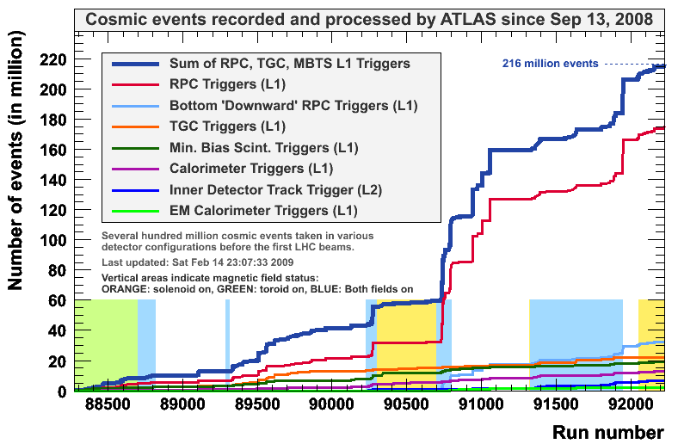
Cosmic rays data
v. presentazione di A.Andreazza

Slide 11
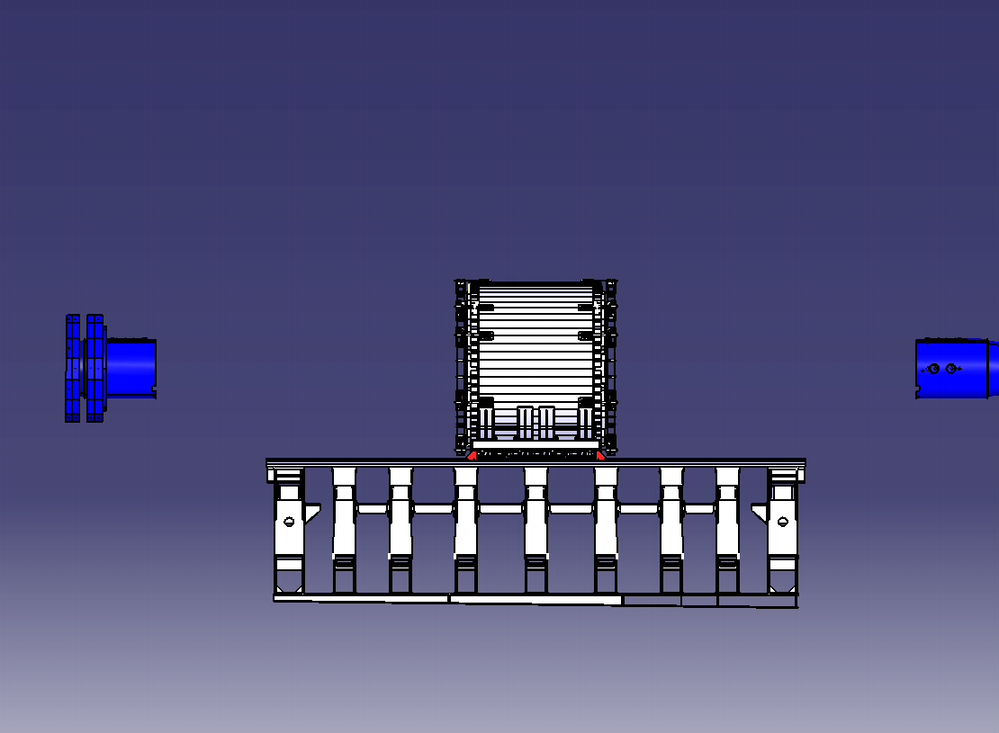

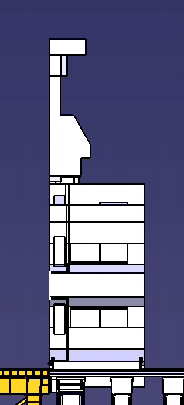
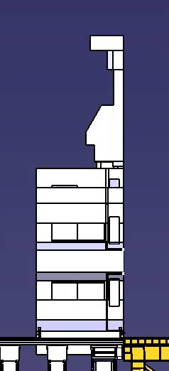




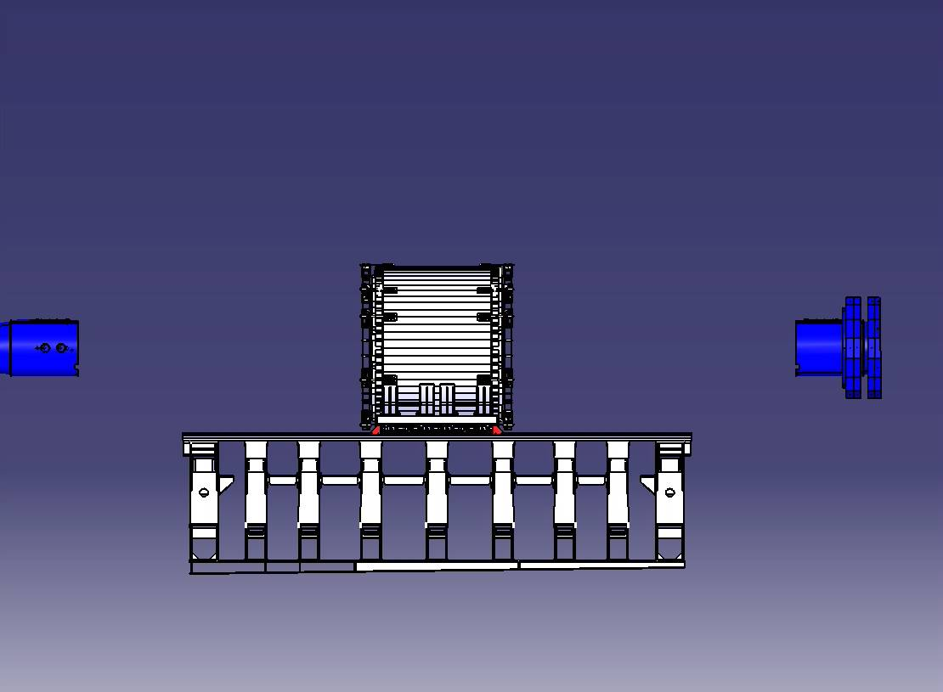

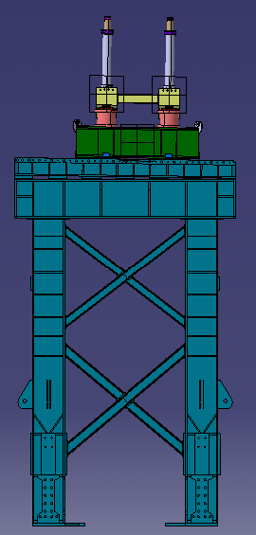
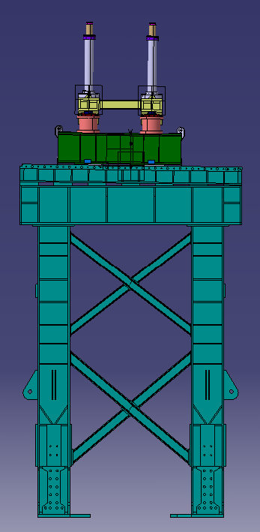
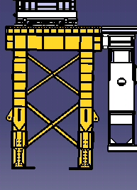
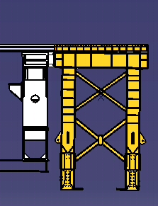
Shutdown 2008-2009
A meta’ novembre decisione di ‘aprire’ , accedere all’interno del rivelatore iniziando il primo periodo di ‘full shutdown’ di Atlas
A meta’ dicembre 2008 il rivelatore era in ‘full open configuration’
Side C
Side C
Side A
Side A

Slide 12
Low Voltage power supplies for the LAr
Action taken
  End of November 2008 decision to retrofit for the second time 66 FE-LVPS
  All devices removed and sent to the selected firm
  As of today all but 2 PS back and installed
  Barrel and 1 end cap fully instrumented and qualified
  Second end cap will be ready in one week
    This is driving the detector closing schedule
LVPS backup solution plan has started
  Companies have been contracted to develop a new FE-LVPS as part of this process
  2 firms have been selected to provide prototypes in 2009 for a deep investigation, green light given, the process has started
  If all positive we have the possibility to finish mass production by the second half of 2010
  All this as part of the existing financial plans (M&O B)

Slide 13
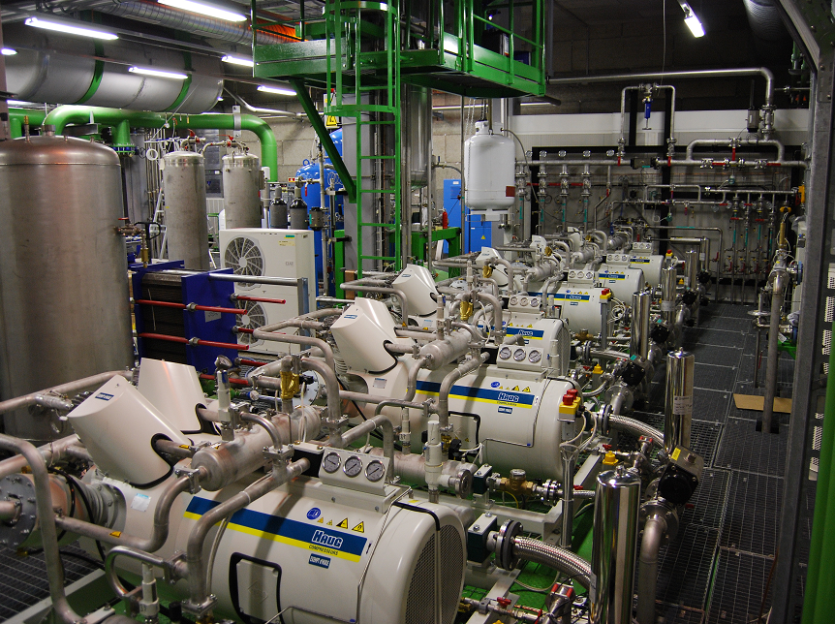
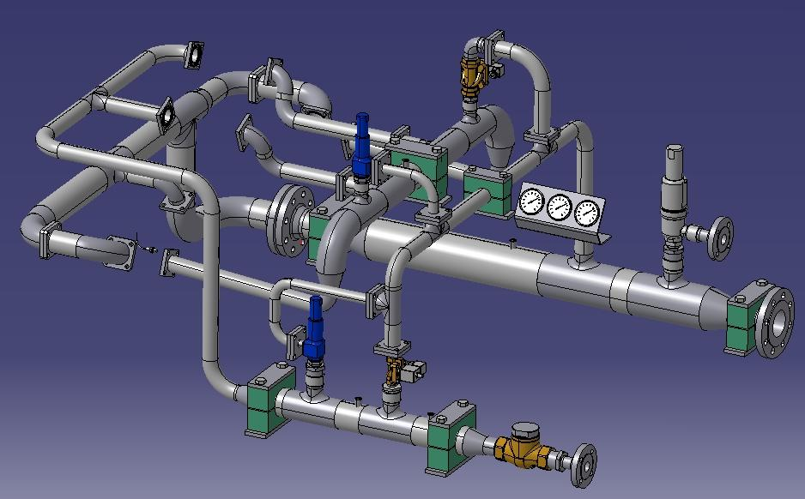
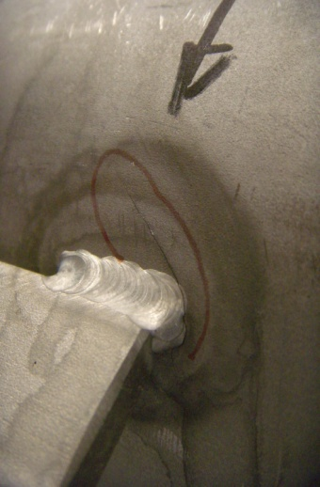
ID evaporative cooling plant (compressors)
From end of July to beginning of November the installation has been running for 96% of the time for an overall of 2.629 hours
Major events occurred in October (after ~2000 h): four cracks on compressor collectors. The system was kept operational under strict surveillance to keep the ID cosmic runs operational
The mechanical problems where associated to stress due to vibration & excitation of pipes and collectors by pressure oscillations of the gas at the rotational frequencies
All compressors were sent back to the producer for a major rework of the piping and their welding, after a major review of the piping geometry and their welding qualification

Slide 14
ID evaporative cooling plant (compressors)
4/7 compressors are back in place, reinstalled and operational. The system will be put in operation in the next few days
At the same time we have worked on the distribution racks in the main cavern to allow a better functionality and more modularity in the operation. Mid May all this will be operational again and the ID can restart
The cooling compressor plant represents a clear single point of failure, very complex to operate. its reliability is unpredictable
We plan to R&D, design and then implement a new plant using a different technology, it will take 2-3 years of work. We will come back in October with more detailed plans

Slide 15
Shutdown 08/09 problems fixing
Fix various electronics/LV problems on the calorimeters
Consolidation work on the ID cooling and environment gas systems (fix some loops if possible, fix/improve distribution racks, thermal analysis at the level of the ID end plate, fix some optical readout problems,…)
Turn on and check the Small Wheels chambers, in particular TGCs, access possible damages, change few EIL4 broken TGC chambers
Fix as much as possible all gas leaks in the RPC and MDT chambers (1 tower was problematic), finish barrel hardware commissioning for RPCs
Change to RADHARD the optical fibers in the MDT wheels (this requires opening the wheels)
Fix small problems in electronics front end systems (FEB in the LAr, Drawers in the Tiles, CSM boards in the Muons, Optical links in the SCT,….)
Goal : bring known problems from % to %0 where possible

Slide 16
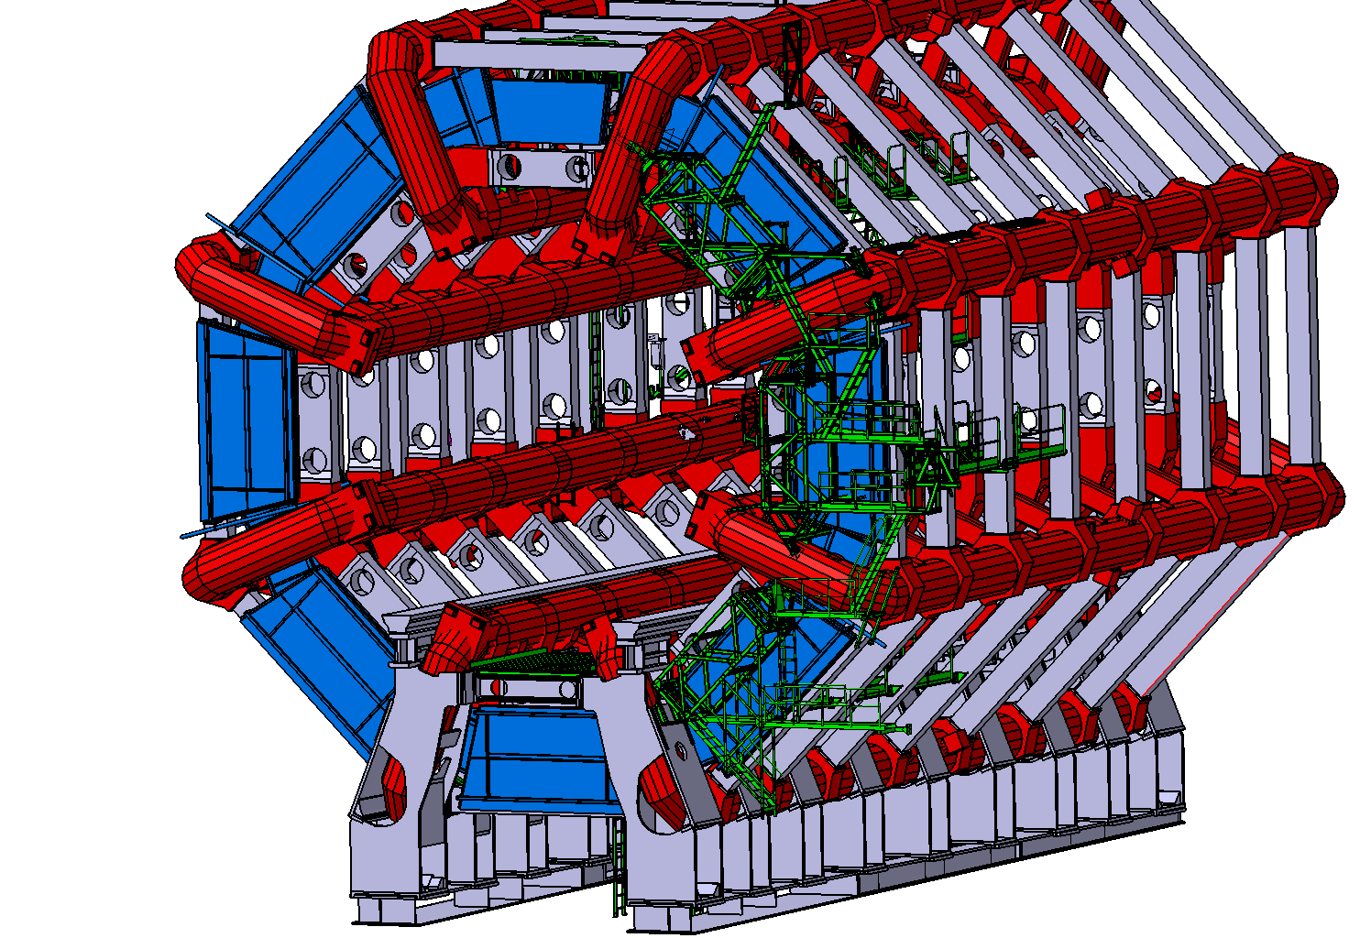
EE muon chambers
Un anello di camere di precisione nel barrel (EE chambers) ‘ staged’ per essere costruite e istallate in seguito, per la ‘nominal Luminosity’ (secondo il ‘plan of staging’ di Atlas)
Le camere EE sono state costruite e trasportate al Cern nel 2008, pronte per essere integrate, qualificate e installate
Dopo lo stop di LHC si e’ deciso di usare il lungo shutdown 2008/2009 per anticipare di un anno l’istallazione
Il piano e’ di istallare 7 delle 16 stazioni e la maggior parte delle strutture di supporto
prima di chiudere Atlas in Agosto
Tutto cio’ ha richiesto molto lavoro ingegneristico e di preparazione di materiali

Slide 17
TDAQ
I principali componenti del sistema di trigger e data acquisition (Level1-Calo, Level1-Muon, CTP , HLT , DAQ e DCS) sono stati in operazione al Point-1 di continuo, per molti mesi .
L’intera catena funziona bene e continua ad essere testata e ottimizzata sia con dati reali (run di cosmici) che effettuando ‘technical runs’ speciali, per testare e spingere il sistema a performance sempre migliori, oltre i limiti di progetto.
Durante il periodo di shutdown é stata prodotta una nuova versione del tdaq
  I principali miglioramenti introdotti riguardano la protezione del ‘configuration database’ del DAQ e l’implementazione di procedure di ‘ recovery ’
  In preparazione release di SLC 5 e full 64 bits
  1 giorno a settimana viene dedicato a tdaq test/maintenance
Ricominciati runs regolari
  ‘System integration weeks’

Slide 18
TDAQ
HLT
  Aggiunta possibilità di pre-scaling dinamico
    Attualmente sotto test
  Riprogettato il monitoring
  Studiata la ‘robustness’ rispetto alle condizioni del detector
  I menus evolvono e si adattano sempre piu’ alla fase di data taking
In preparazione la documentazione per ‘operation maintenance’
Piani generali
  Tutto secondo la pianificazione di fine 2008
  Network re-cabled
    Preparazione per estendere il sistema
    10 racks da istrumentare per fine anno

Slide 19
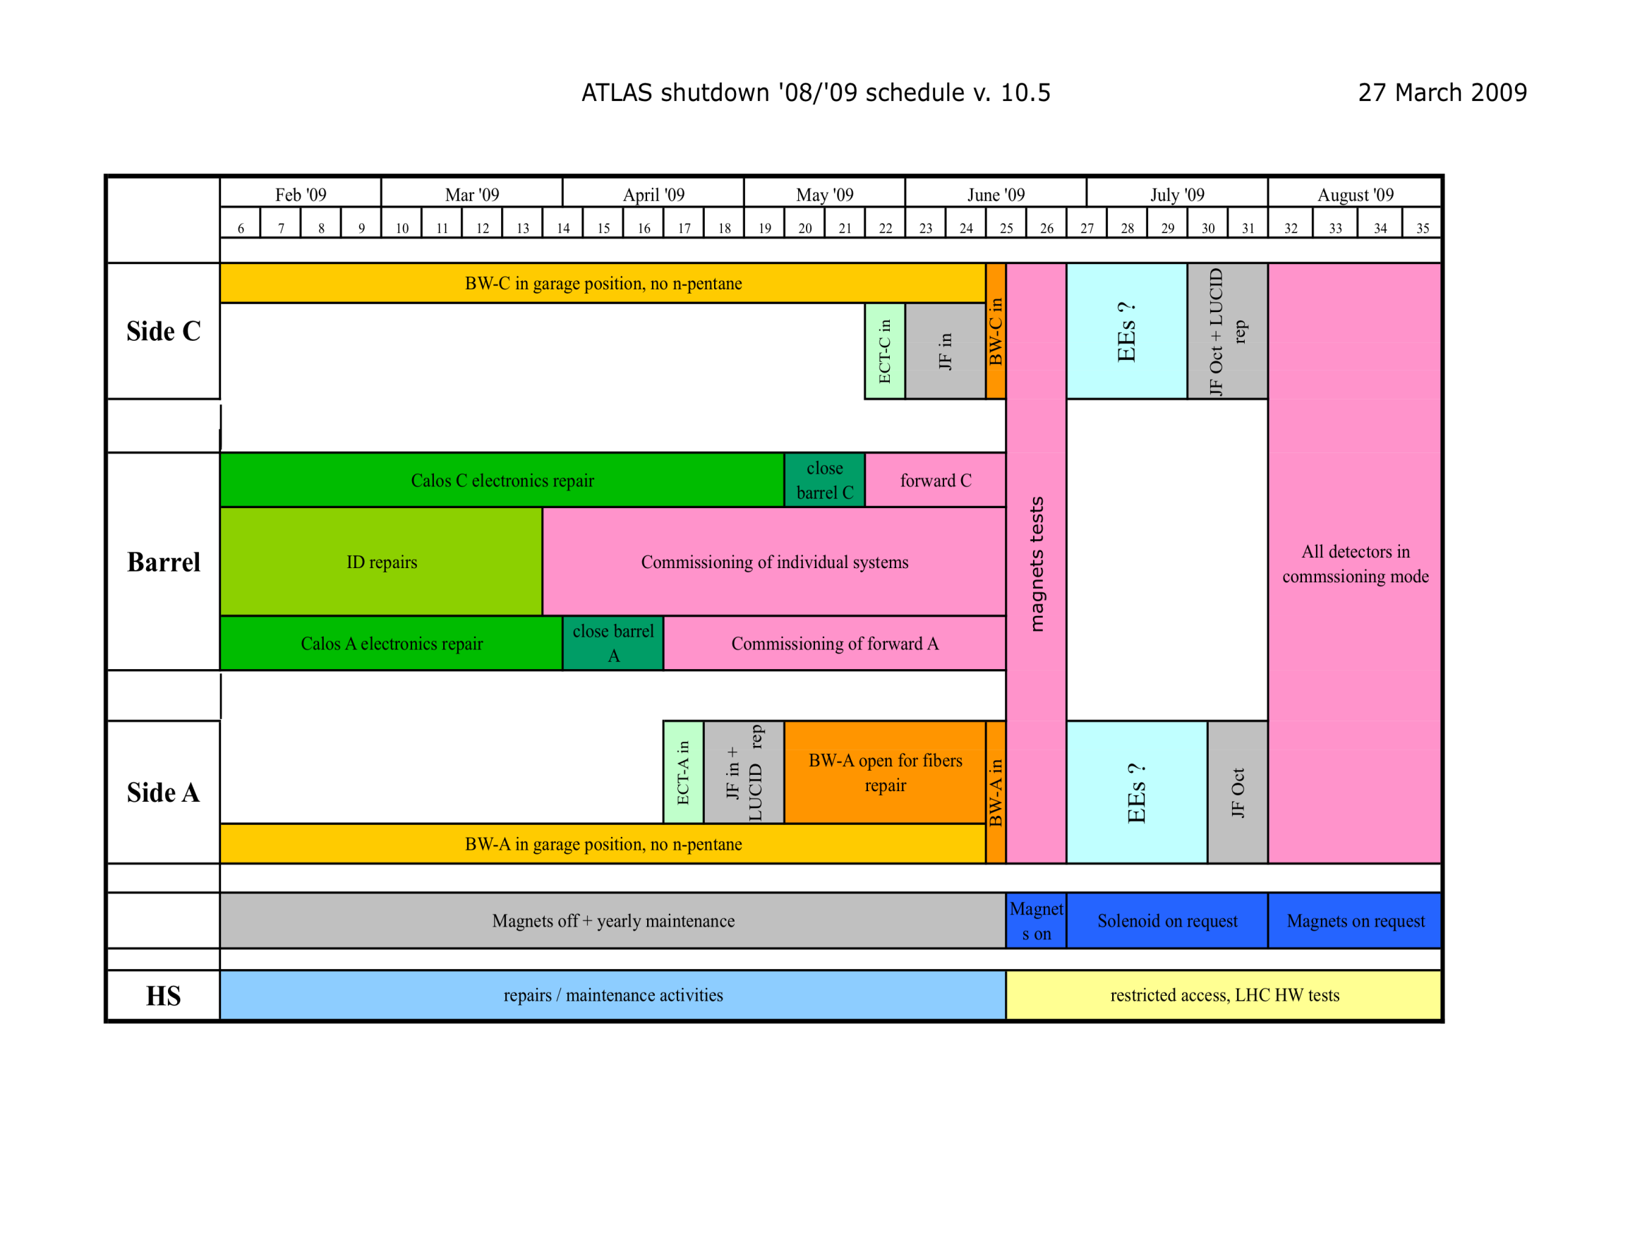
next few months Shutdown Schedule

Slide 20
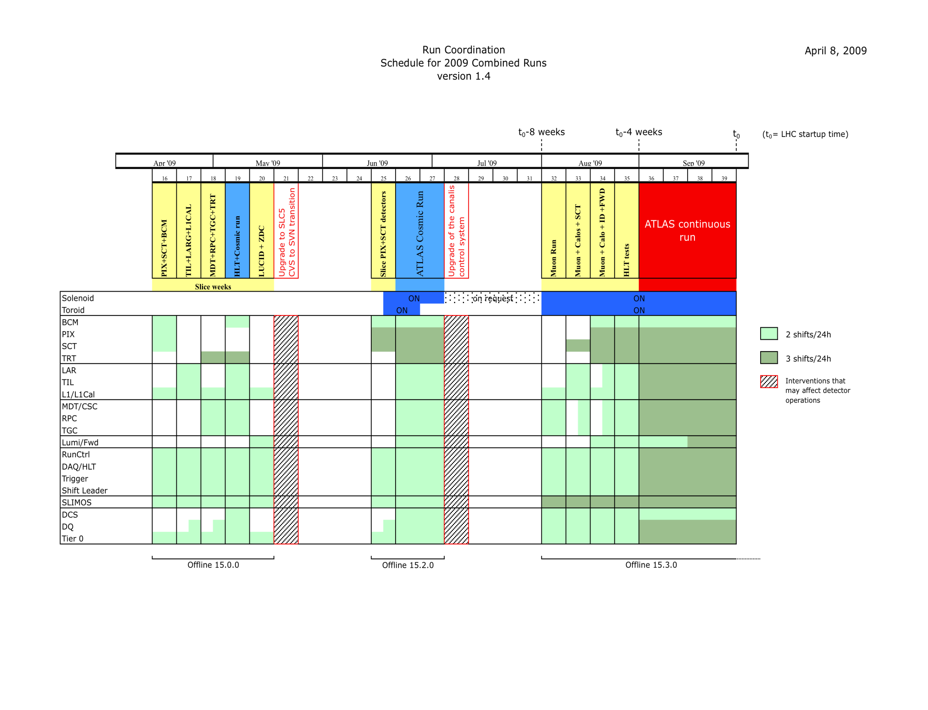
Plans to get the detector fully operational for October

Slide 21
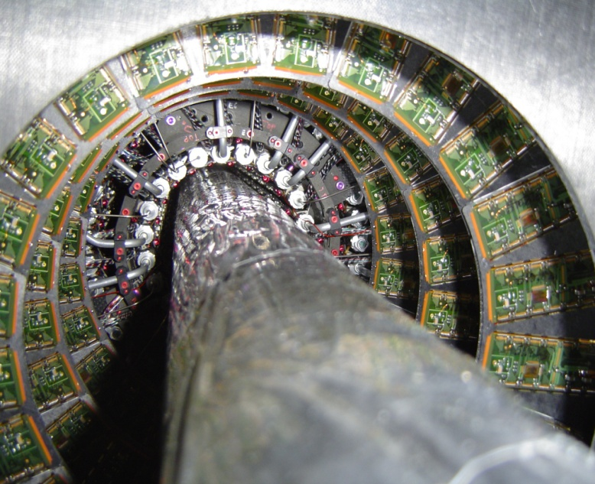
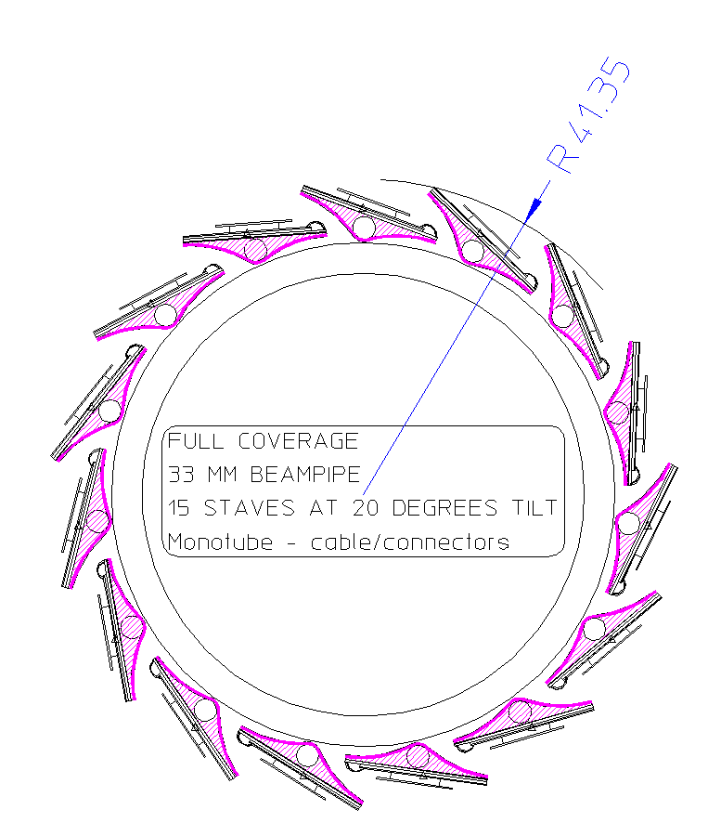
Pixel Insertable b-layer (IBL)
- Una Task Force interna ad Atlas ha elaborato una strategia per IBL (2008)
Attualmente tutto e’ pronto per definire tecnicamente il progetto. Nei prossimi 8 mesi e’ prevista la sottomissione di un TDR a LHCC per approvazione
Nominato dal CB un Project Leader (G.Darbo), con il mandato di proporre e implementare un progetto per realizzare, istallare e mettere in funzione l’IBL per il 2014
Il piano di Atlas e’ di preparare, in parallelo con la scrittura del TDR, un MOU tra i vari istituti partecipanti, da presentare entro un anno

Slide 22
Computing

Slide 23
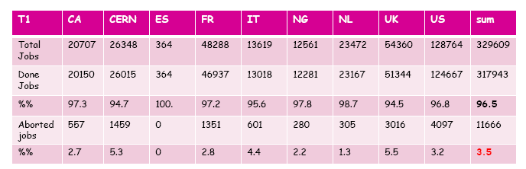
Reprocessing @Tier1: Xmas 2008 and Spring 2009 campaings
  attività di ricostruzione dei dati: cosmici e single beam
    (caratteristiche peculiari: accesso al tape e ai conditions data)
  la sw release e il contenuto del conditions DB validati dal Data Preparation Coordination
  Output (DPD, AOD, ESD, TAG, N-tuples) distribuiti nei T1 eT2 secondo il CM
  Target: efficienza > 99%
Xmas
T1 | CA | CERN | DE | ES | FR | IT | ND | NL | UK | US | Sum
Tot jobs | 17997 | 6947 | 20965 | 10550 | 47270 | 14018 | 14031 | 32140 | 54038 | 116250 | 334206
Done | 17896 | 6942 | 20913 | 10518 | 47103 | 13952 | 14002 | 32088 | 53817 | 115942 | 334206
%% | 99.5 | 100.0 | 99.8 | 99.7 | 99.7 | 99.5 | 99.8 | 99.9 | 99.6 | 99.8 | 99.7
Aborted | 101 | 5 | 52 | 32 | 167 | 66 | 29 | 52 | 221 | 308 | 1033
%% | 0.6 | 0.1 | 0.3 | 0.3 | 0.4 | 0.5 | 0.2 | 0.2 | 0.4 | 0.3 | 0.3
Spring
Netto miglioramento del rate di errori 0.3% contro 3.5%
Il CNAF ha superato entrambe le validazioni. Error rate 0.5% (contro 4.4%) dovuto soprattutto a un task che richiedeva >2GB di memoria

Slide 24
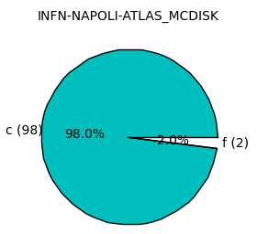
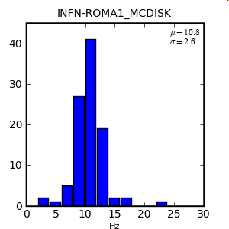
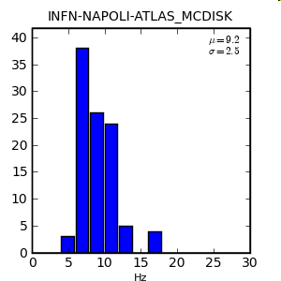
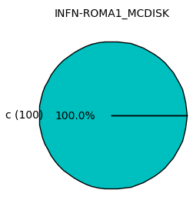
Commissioning di Analisi Distribuita (Hammer Cloud)
stress test iniziato in Italia, prima cloud in Atlas, in novembre
AOD based analysis (soprattuttomuoni), use-cases definiti da alcuni utenti, 2 italiani.
~ 200 job lanciati contemporaneamente per saturare un Tier2 medio
un test alla settimana, permette di verificare la stabilita’ dei siti o evidenziare problemi temporanei
Risultati ottenuti
ottimizzazione delle configurazioni dei siti
  LAN. Verificata la necessita’ di avere una connessione a 10Gbps tra WN e Storage
    3 Hz di event rate con LAN a 1 Gbps, 10 Hz a 10 Gbps
  modalita’ di trasferimento degli input file sui WN
ottimizzazione dell’accesso ai dati
  accesso diretto ai dati nello storage (protocollo RFIO)
  Athena File Stager: copia dei file su WN
Esempio: Efficienza dei job (%) e Event Rate (Hz)

Slide 25
Replica Database del Catalogo locale LFC
ogni Tier1 ospita il catalogo LFC che contiene le informazioni sulla locazione dei file nell’intera cloud
LFC non e’ normalmente replicato altrove per cui se il Tier1 e’ down l’intera cloud e’ costretta a fermarsi. Pericoloso Single Point of Failure
in Italia abbiamo avuto molti problemi nel 2008 a causa dell’instabilita’ del CNAF, soprattutto nella prima parte dell’anno, si e’ reso quindi necessario individuare un sistema di failove
con l’aiuto del CNAF si e’ messa a punto un replica in standby del DB oracle al Tier2 di Roma (con il sistema DATAGUARD). Questa replica viene constantemente aggiornata real time e, quando il DB principale al CNAF viene spento, ne assume automaticamente le funzionalita’. Ritorno automatico al DB del CNAF quando questo ritorna in operazione
Test effettuato durante lo spegnimento del CNAF a marzo/aprile per lo spostamento delle risorse del Tier1 nella sala finale: il DB di Roma e’ entrato in funzione immediatamente e non c’e’ stata alcuna interruzione di attivita’ in Italia
Attualmente il CNAF e’ l’ unico Tier1 di Atlas ad avere la replica dell’LFC

Slide 26
Programmi futuri: STEP09
Commissioning Combinato del Computing degli esperimenti LHC
(ex CCRC08)
Cosa si vuol testare:
  Full Computing Model:
    Data Distribution
    Detector data reprocessing
    MC simulation and re-reconstruction
    Analysis
  Scrittura e lettura simultanea su tape
  Priorita’ di processamento e shares nei T1 e T2
  Tutto al rate nominale per 2 settimane
  Simultanemante con tutti gli altri esperimenti
Quando?
  Week 0: 25-31 Maggio
    setting up dei test a basso rate
  Week 1: 1-8 Giugno
  Week 2: 8-12 Giugno
  Week 3: 15-19 Giugno
    contingenza
    reporting

Slide 27
Preparazione alla Fisica
Mantenimento del buon profilo dei gruppi italiani nella fisica di ricerca (Higgs, SUSY, Esotici).
Intensificazione e organizzazione dello sforzo su attivita' legate alla fisica iniziale:
- W/Z: vasta comunita' con forte impatto sul gruppo di fisica di Atlas sia a livello di preparazione degli strumenti comuni, sia nello sviluppo di analisi complete.
Eccellente integrazione con attivita' di comprensione rivelatore, in particolare muoni.
top: sforzo rivolto alle analisi di commissioning, posizione leader nel gruppo misura sezione d'urto .
jets: partecipazione in prima linea alla ridefinizione dell'approccio di ATLAS alla ricostruzione dei jet e alla calibrazione in situ della loro energia attraverso gli eventi gamma-jet.
Etmiss: posizione guida nell‘attivita' di Etmiss commissioning.
fotoni diretti: trasferimento di eccellente esperienza su ricostruzione e calibrazione del calorimetro LAr a canale di fisica Standard Model.

Slide 28
SPARES

Slide 29
Low Voltage power supplies for the LAr
Brief History
  First refurbishing campaign of LVPS was made between 2006-2007
  Failure of three LVPS on detector within 24h 10-11 April 2008
  Failed LVPS were exchanged before closing of ATLAS
  During the 2008 running period: ALL LVPS ON and working
    One failed (INHIBIT mechanism) and was repaired in situ
    Two failed and redundancy has been operational
LVPS architecture
  modules delivering +4V, -4V, +6VA, +6VD, +7V, -7V, +11V
  N+1 redundancy built in: sourcing full power even if one module fails
During 2008: three types of failures
  Single Point of Failure at the Over-Temperature Internal Interlock
  Failure of the pulse modulator soft-startup capacitor
  Arching underneath power transformer between PCB copper traces

Slide 30
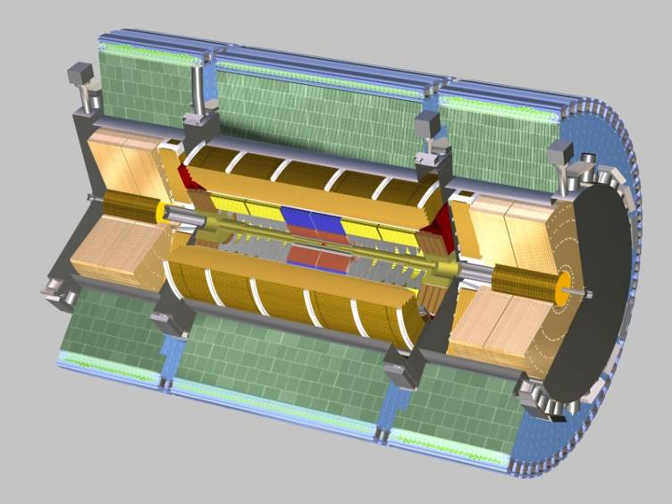
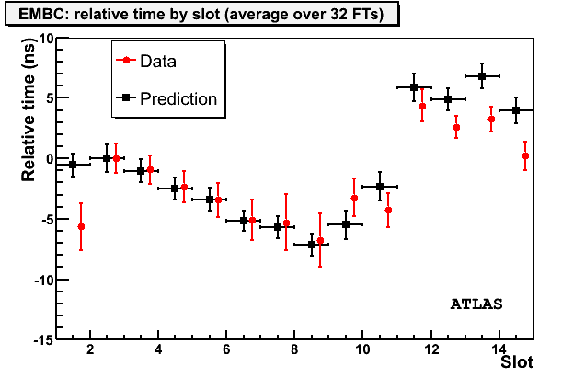
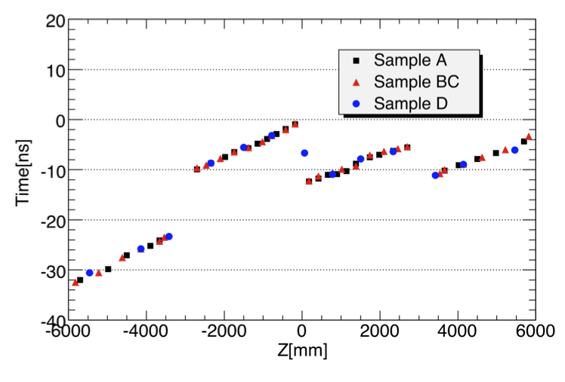
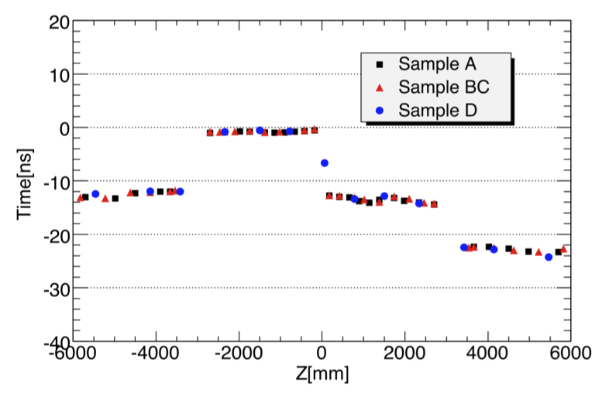
Calorimeter Timing with Beam
  Horizontal muons from halo & splash provide checks on timing
LAr physics vs calibration pulse timing
  Measure time from pulse profile + TOF
  Predict timing from calibration pulses + cables
  Most agree < 2ns
    Raw timing
    TOF corrected
Tile signal timing
  Time dispersion within partitions ~2ns
  Differences between partitions < 1 BC

Slide 31
TDAQ
After the cosmic run
  Trigger operation
  Support of detector operation
  System maintenance
New version of tdaq produced during shutdown
  Main improvements:
    Automatic check and protection of daq configuration database
    Stop-less recovery implementation cleanup
  Preparation for SLC 5 and full 64 bits release
  1 day/week dedicated to tdaq test/maintenance
Regular runs restarted
  System integration weeks

Slide 32
TDAQ
HLT
  Possibility of dynamic pre-scale added
    Currently under test
  Monitoring re-designed
  Study of robustness wrt detector conditions
  Evolution of menus for data taking
Documentation for operation maintenance
  1 dedicated week planned mid May
General plans
  Proceeding as planned at the end of 2008
  Network re-cabled
    Prepared to expand the system
    10 racks to be instrumented by the end of the year

